Slide 1
El principito

Slide 2
Introducción
El principito es un libro que fue escrito por Antoine de Saint-Exupéry y publicado el 6 de abril de 1943 en francés. Este libro tuvo tanto éxito que se tradujó a 250 idiomas diferentes y casi todas las personas en todo el mundo conoce el principito.

Slide 3
El autor
Antoine de Saint-Exupéry nació en Lyon el 29 de junio de 1900 en una vieja familia de nobles. Él era aviador del ejército francés, que fue a luchar durante la Segunda Guerra Mundial, donde escribió el principito. Saint-Exupéry miraba la aventura y el peligro con los ojos de un poeta y, como se lee en su libro, también con los de un niño. Murió alcanzado por un caza alemán en el mar frente a la costa de Marsella y su manuscrito lo dejó a un amigo.

Slide 4
Trama general
El narrador es un piloto que se ha estrellado en un desierto y que se encuentra con un niño pequeño que le pide un dibujo de una oveja y el narrador acepta. El narrador, que llama al niño el principito, se entera de que el niño proviene de el asteroide B-612. El príncipe viaja a una serie de asteroides y encuentra muchas personas: un rey, un hombre engreído, un borracho, un hombre de negocios, un farolero y un geógrafo, que le recomienda de visitar la Tierra. Allí encuentra una serpiente, una flor y un zorro. La flor se encuentra con un jardín de rosas y le resulta muy deprimente saber que su amada rosa no es, como ella afirmó, única en el universo. Después ocho días los dos se quedan sin agua y van en busca de un pozo que, milagrosamente, encuentran. El principito le dice al narrador que planea regresar esa noche a su planeta y este significa que la serpiente venenosa lo muerda. Él se va y el libro termina implorando al lector que se ponga en contacto con él si alguna vez descubre al principito.

Slide 5
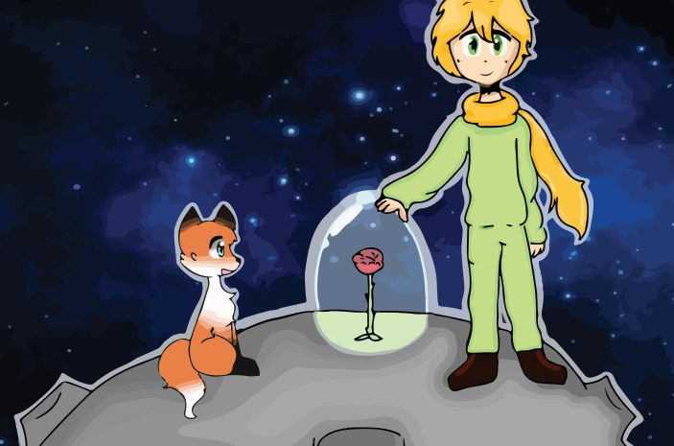
Temas del libro
El sentido de la vida
El significado del amor
La amistad

Slide 6
Frase
Es una locura odiar todas las rosas porque una espina te ha picado, abandonar todos los sueños porque uno de ellos no se ha realizado, renunciar a todos los intentos porque uno ha fracasado. Es una locura condenar todas las amistades porque una de ellas te ha traicionado, no creer en el amor sólo porque uno de ellos ha sido infiel, desperdicias todas las posibilidades de ser feliz sólo porque algo no ha salido bien. Siempre habrá otra oportunidad, otra amistad, otro amor, una nueva fuerza. Para cada fin hay un nuevo comienzo.

Slide 7
Interpretación
Esta frase significa que no todas las personas son iguales. El sufrimiento es inevitable y dejar de confiar en alguien porque ya nos habian hecho daño, no es la opción.

